Slide 1
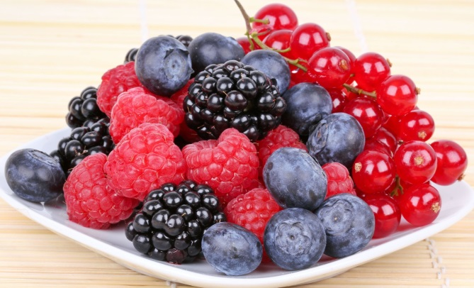
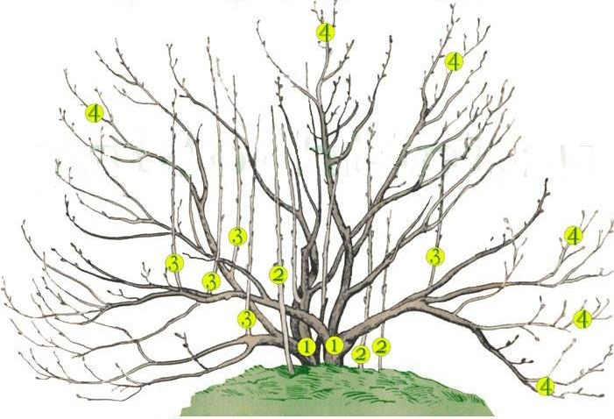
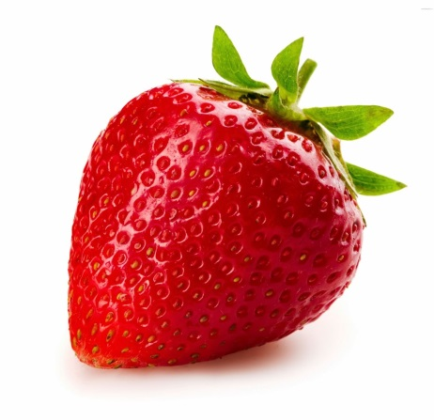
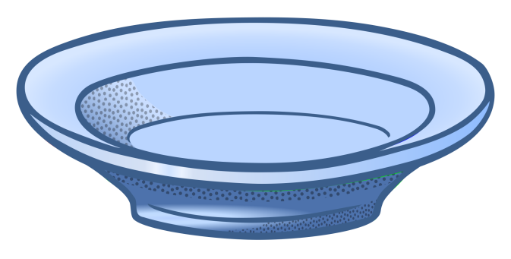
,
ные
,
,
,
,
,
,
,
,
,
А=И

Slide 2
Ягодные кустарники

Slide 3
 | Смородина | Малина | Крыжовник
Высота
Стебель
Листья
Ягоды
Польза для человека

Slide 4
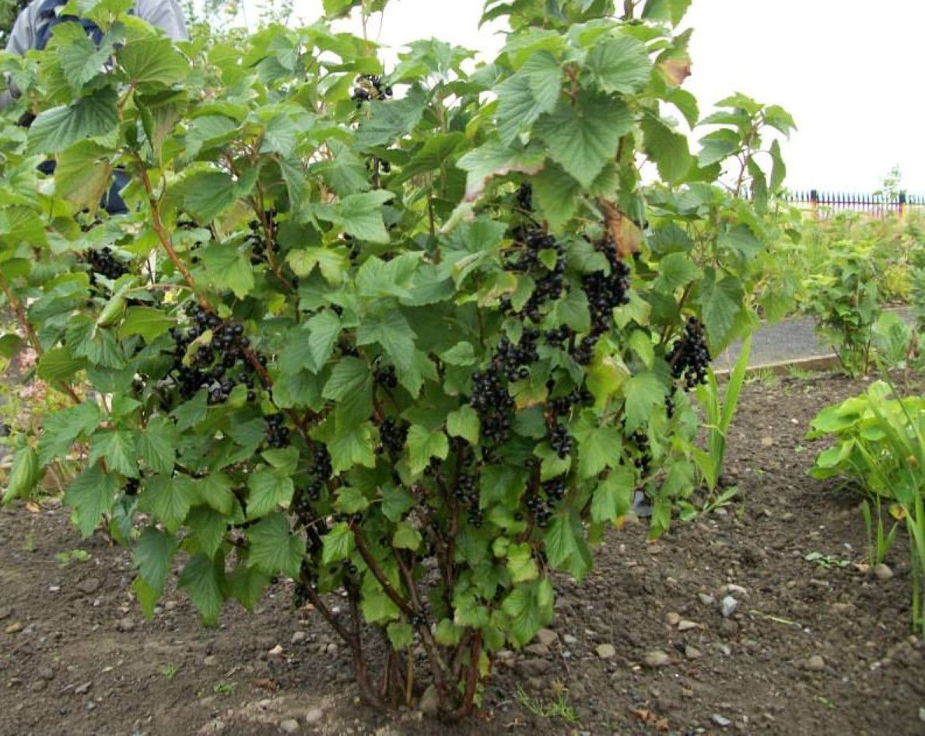
Смородина
Представляет собой куст из нескольких стеблей высотой 1- 2м.

Slide 5
 | Смородина
Высота | 1 - 2 м

Slide 6
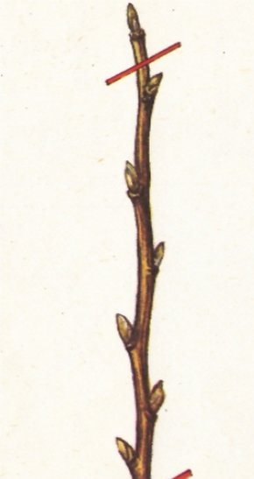
 | Смородина
Высота | 1 – 2 м
Стебель | Гладкий с почками

Slide 7
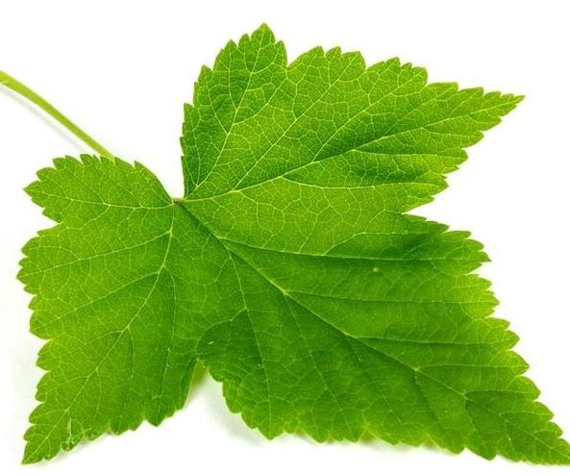
Листья смородины
Листья средней величины с 3 лопастями.

Slide 8
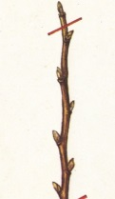
 | Смородина
Высота | 1-2м
Стебель | Гладкие с почками
Листья | Средней величины с 3 лопастями

Slide 9
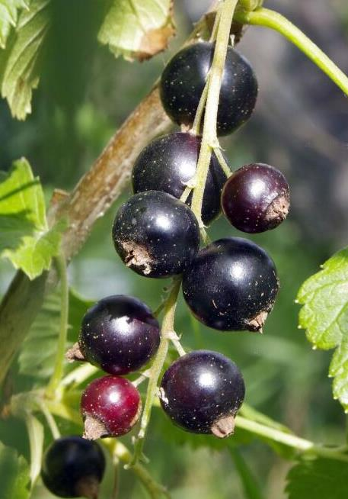
Ягоды
Ягоды кустарника располагаются на кистях.
По вкусу имеют кисловато – сладкий вкус, по форме округлые.

Slide 10
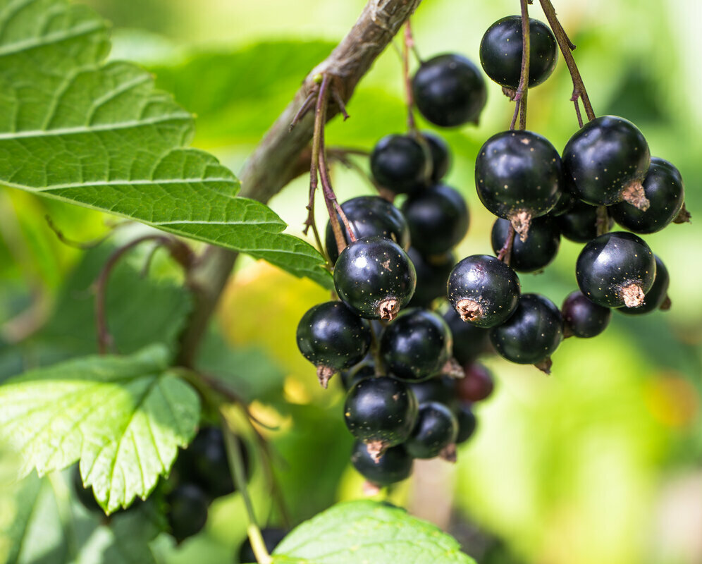
Виды смородины
В зависимости от вида ягоды бывают черной окраски (черная смородина)

Slide 11
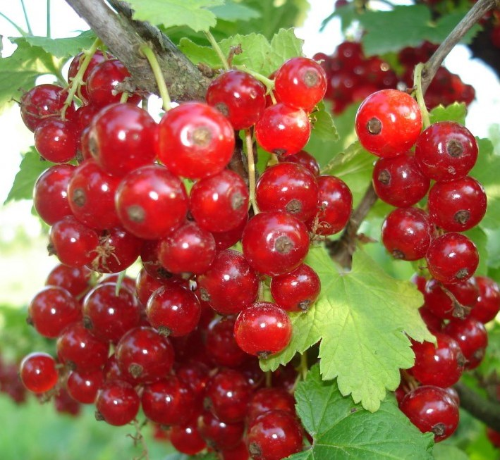
Красной окраски (красная смородина)

Slide 12
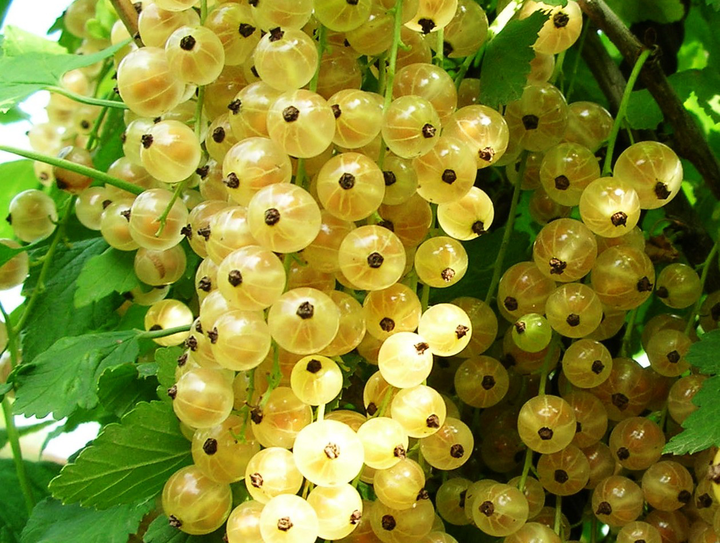
Белой окраски (белая смородина)

Slide 13
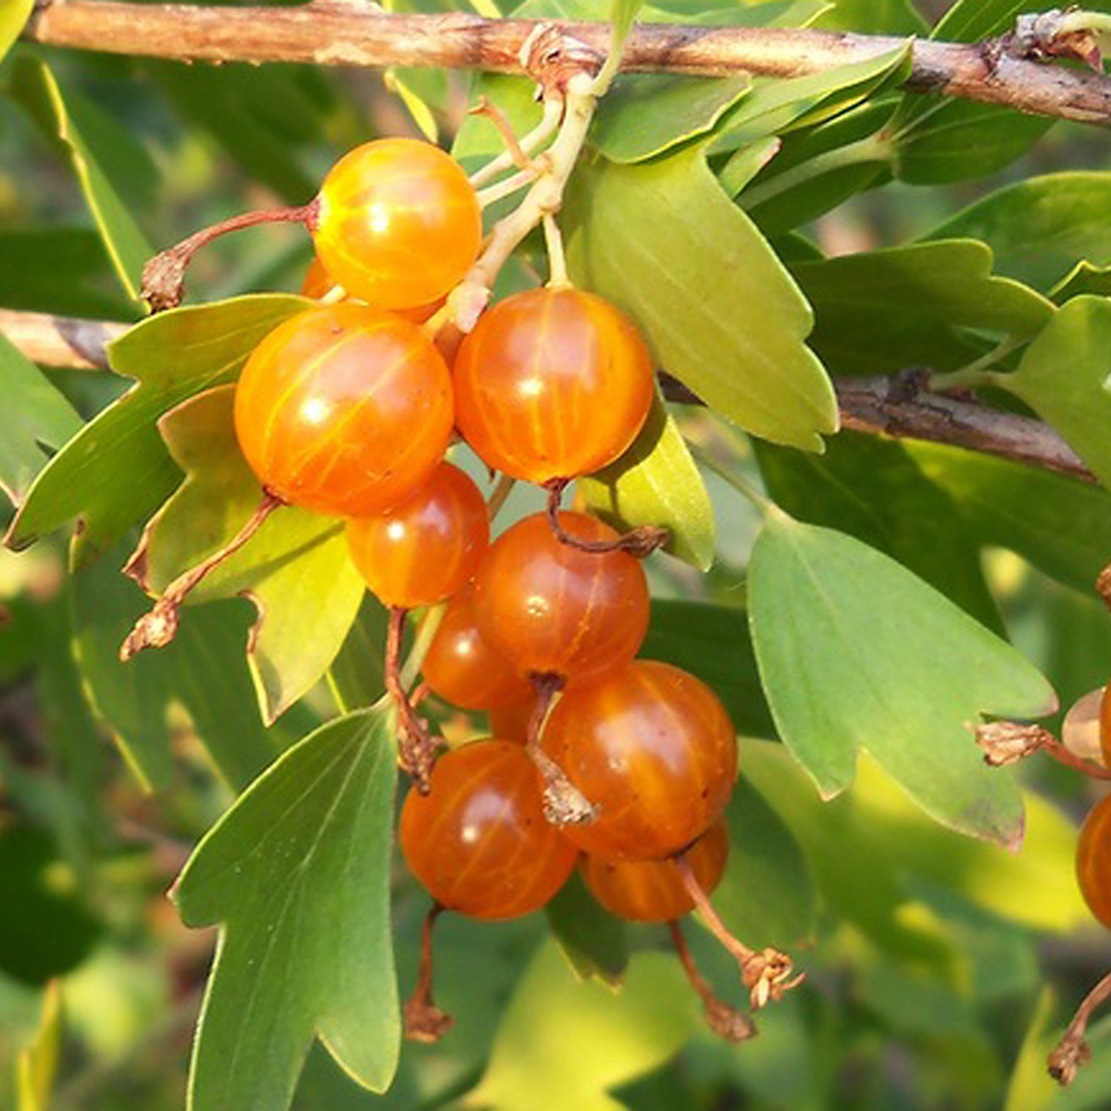
Золотистой окраски

Slide 14
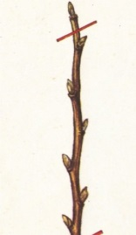
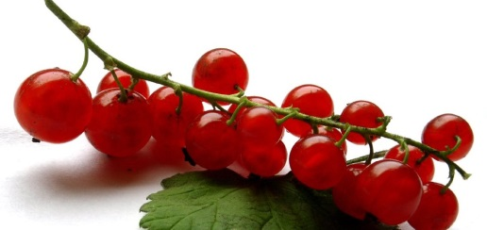
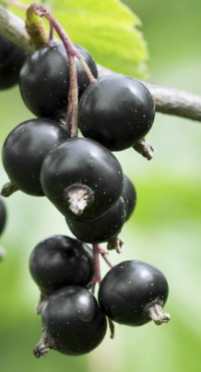
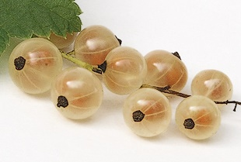
 | Смородина
Высота | 1-2м
Стебель | Гладкие с почками
Листья | Средней величины с тремя лопастями
Ягоды

Slide 15
Польза ягод смородины
Смородина является лидером по содержанию витамина С.
Ягоды укрепляют иммунитет.
Эффективна при простудах, улучшает здоровье глаз.

Slide 16
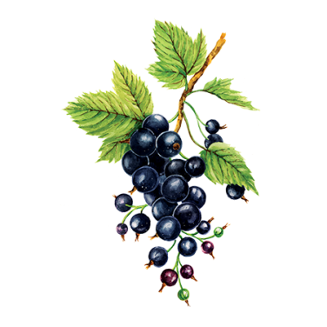
 | Смородина
Высота | 1-2м
Стебель | Гладкие с почками
Листья | Средней величины с тремя лопастями
Ягоды
Польза для человека | При простуде и для здоровья глаз

Slide 17
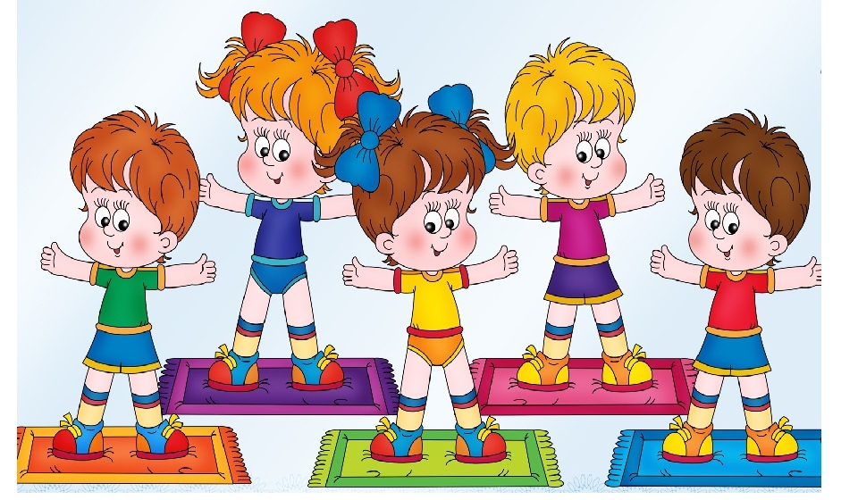
Динамическая пауза

Slide 18
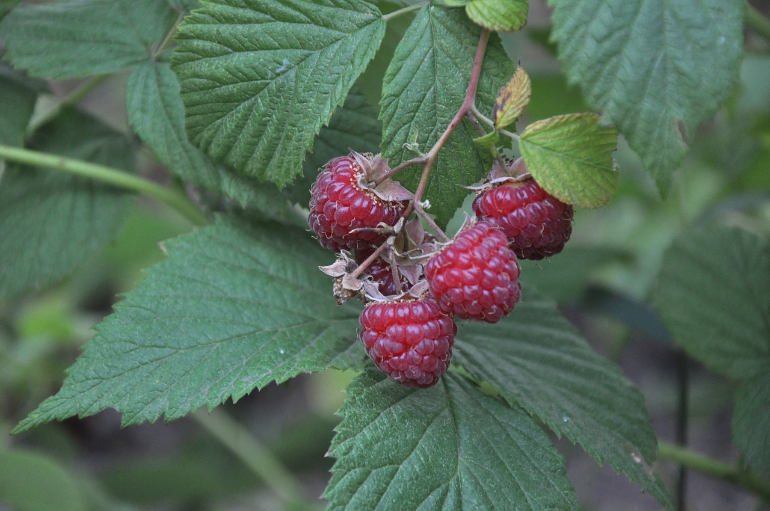
Малина

Slide 19
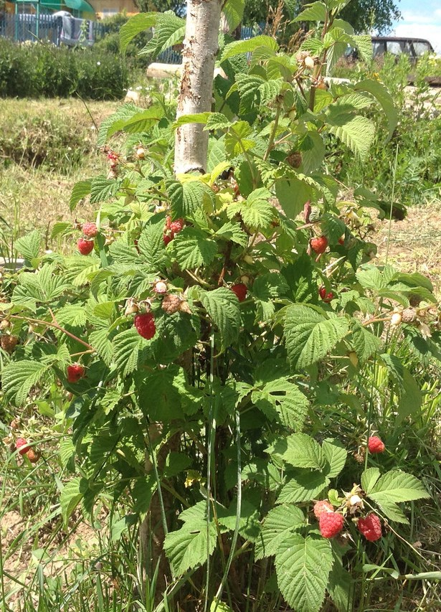
Малина представляет собой куст из нескольких стеблей высотой от 1 до 3 метров

Slide 20
 | Смородина | Малина
Высота |  | 1 - 3 м

Slide 21
 | Смородина | Малина
Высота |  | 1-3 м
Стебель |  | Покрыт волосками с колючками.

Slide 22
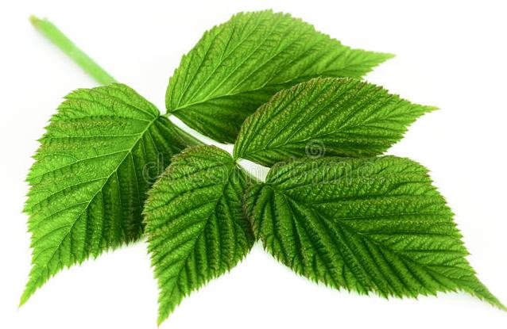
Листья малины
Листья сложные, состоят из нескольких листовых пластинок.

Slide 23
 | Смородина | Малина
Высота |  | 1-3 м
Стебель |  | Покрыт волосками с колючками.
Листья |  | Сложные из нескольких листовых пластинок

Slide 24
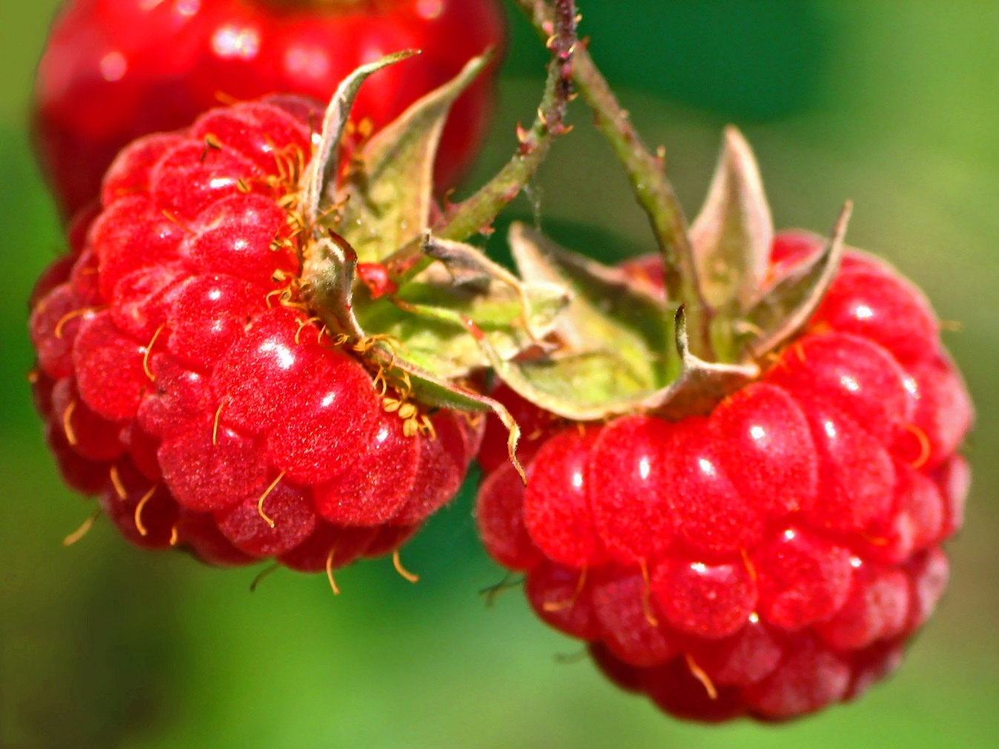
Ягоды малины
Состоит из маленьких ягодок, плотно прижатых друг к другу.
Внутри каждой маленькое зернышко – косточка.

Slide 25
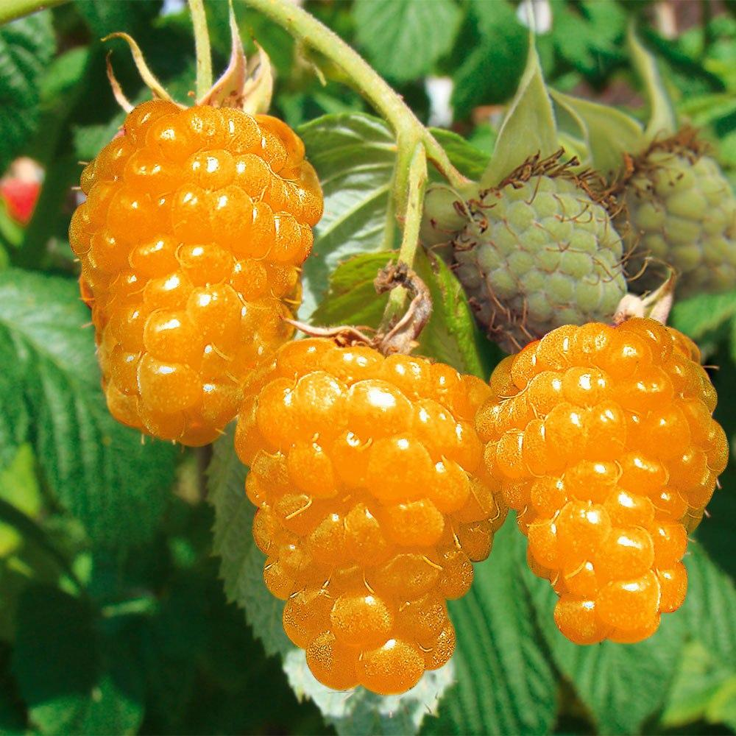
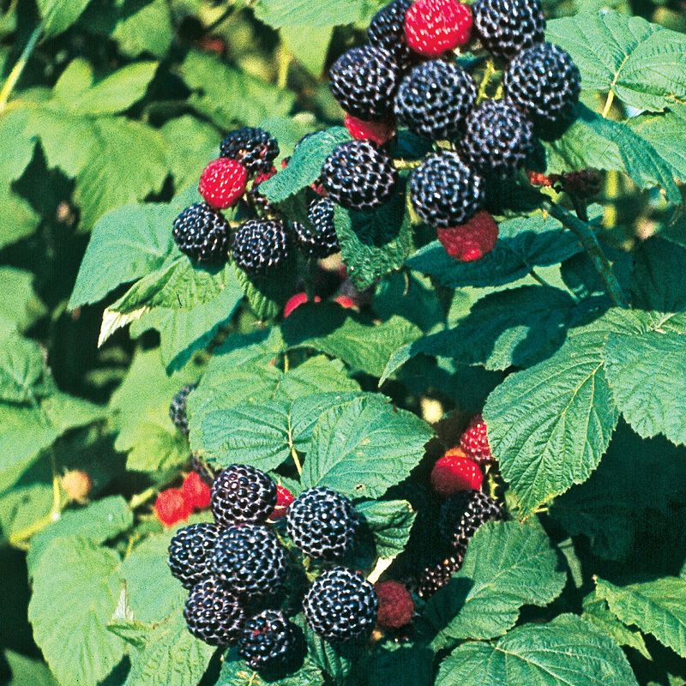
Виды малины

Slide 26
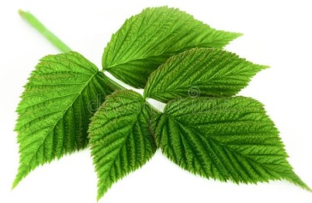
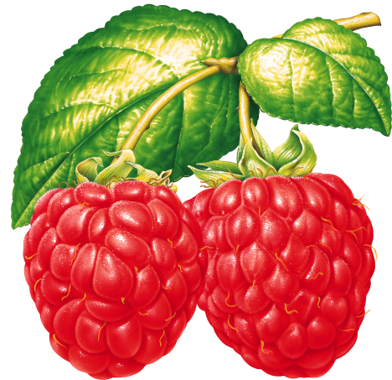
 | Смородина | Малина
Высота |  | 1-3 м
Стебель |  | Покрыт волоска ми с колючками.
Листья |  | Сложные из нескольких листовых пластинок
Ягоды

Slide 27
Польза малины
Она богата витамином С, содержит много сахара.
Чаем, настоянным на сушеных ягодах и листьях, малиновым вареньем лечат простуду.

Slide 28
 | Смородина | Малина
Высота |  | 1-3 м
Стебель |  | Покрыт волоска ми с колючками.
Листья |  | Сложные из нескольких листовых пластинок
Ягоды
Польза для человека |  | Содержит много сахара. Используют при простуде.

Slide 29
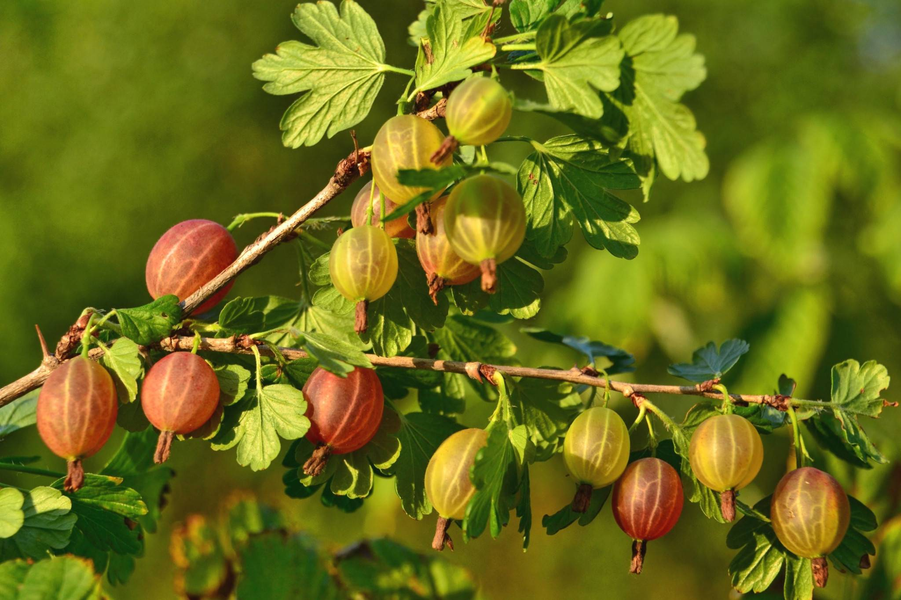
Крыжовник

Slide 30
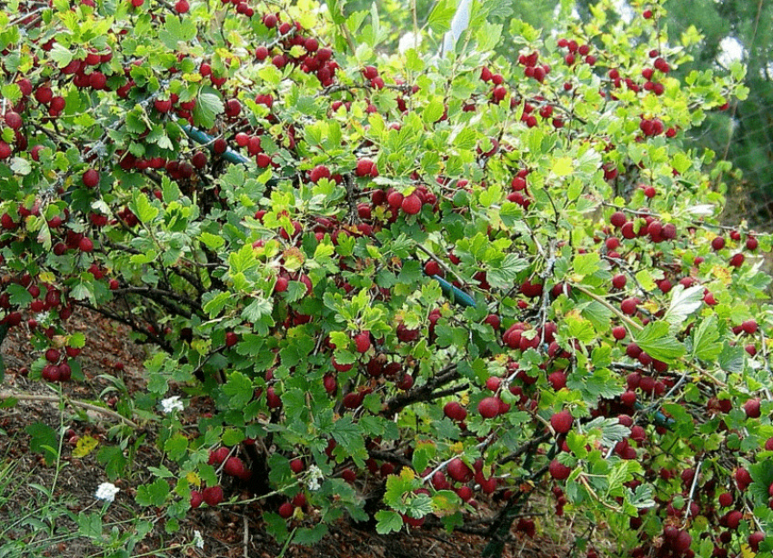
Крыжовник представляет собой куст из нескольких стеблей высотой от 1 до 2 метров.

Slide 31
 | Смородина | Малина | Крыжовник
Высота |  |  | 1 - 2 м

Slide 32
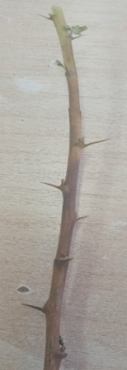
 | Смородина | Малина | Крыжовник
Высота |  |  | 1-2 м
Стебель |  |  | Крупные колючки

Slide 33
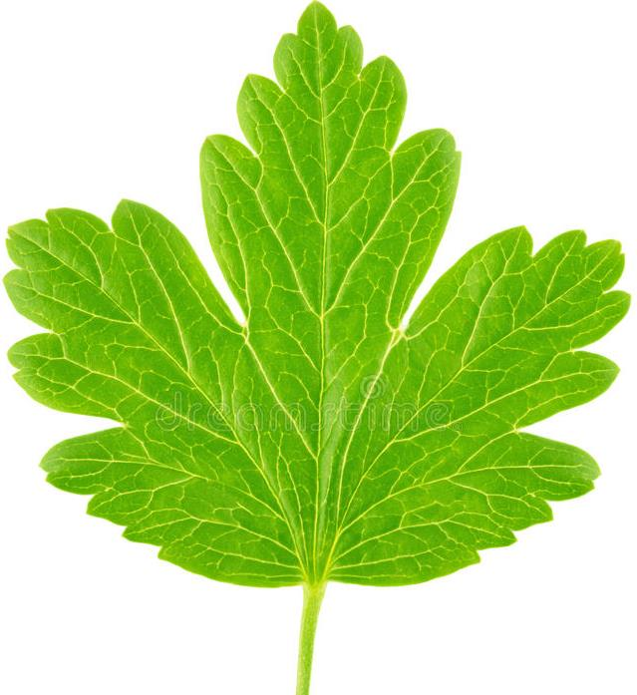
Листья
Листья кустарника меньше, чем у смородины,
длина 5 – 6 см.
Каждый лист имеет от 3 до 5 лопастей.

Slide 34
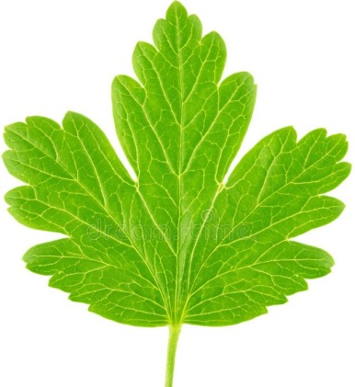
 | Смородина | Малина | Крыжовник
Высота |  |  | 1-2 м
Стебель |  |  | Крупные колючки
Листья |  |  | Меньше, чем у смородины. Имеет от 3 до 5 лопастей

Slide 35
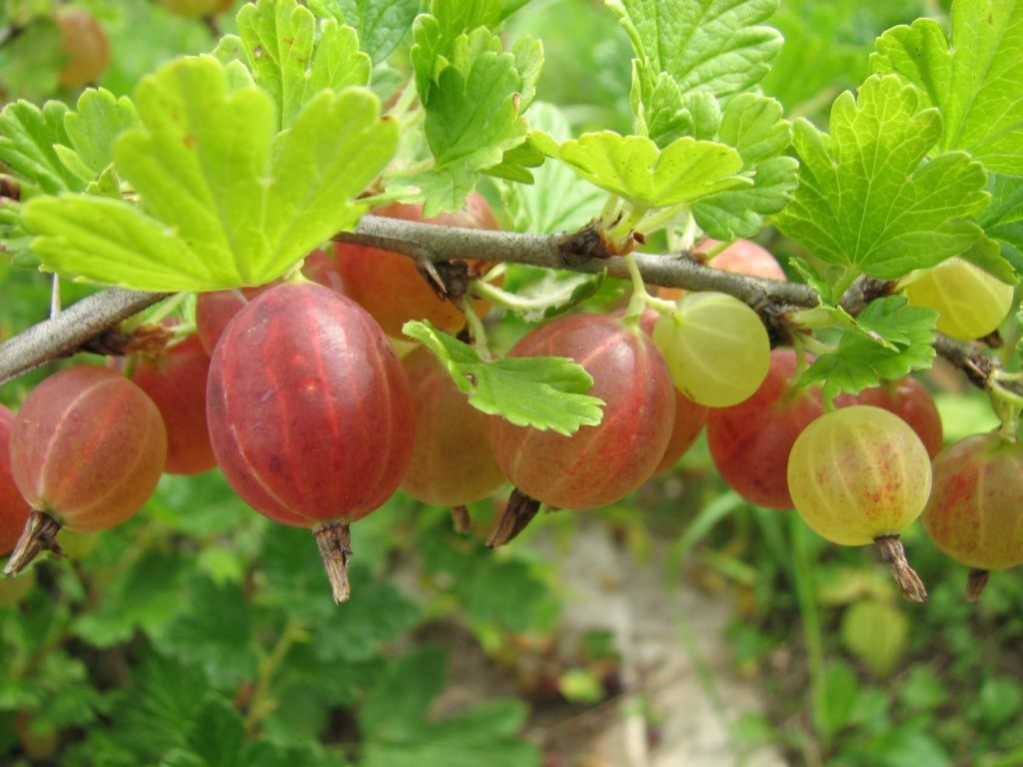
Ягоды
Ягоды крыжовника имеют маленькие косточки. Спелые плоды на вкус кисло – сладкие. Ягоды покрыты плотной кожурой.

Slide 36
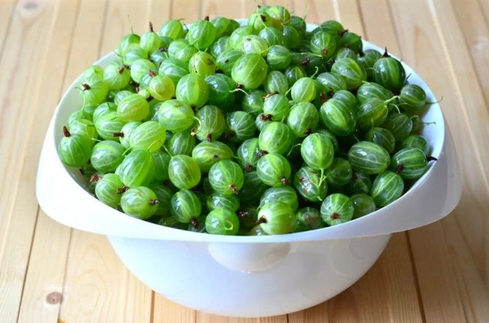
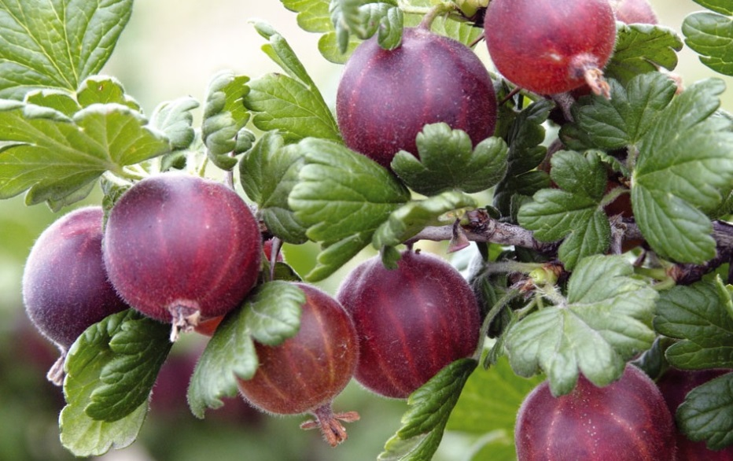
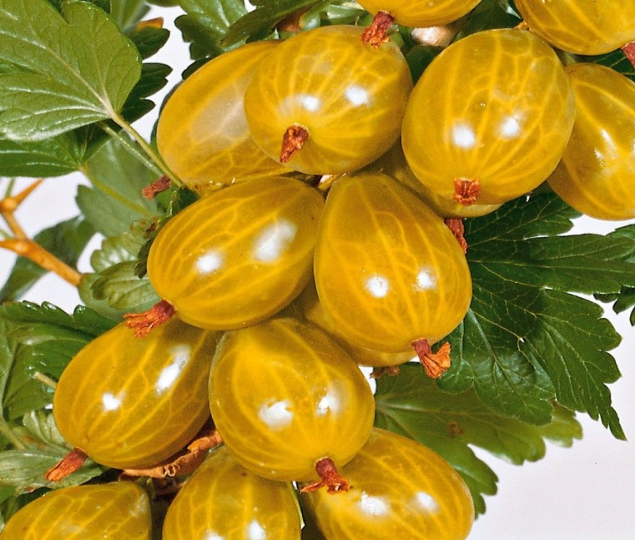
Ягоды могут быть:

Slide 37
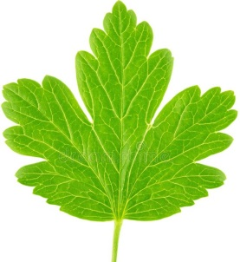
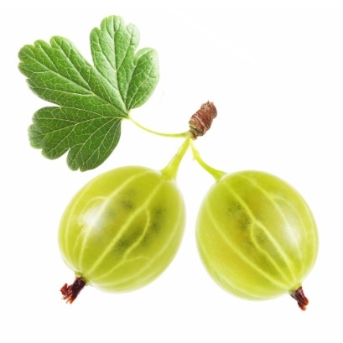
 | Смородина | Малина | Крыжовник
Высота |  |  | 1-2 м
Стебель |  |  | Крупные колючки
Листья |  |  | Меньше, чем у смородины. Имеет от 3 до 5 лопастей
Ягоды

Slide 38
Польза крыжовника
Крыжовник обладает полезными свойствами практически для всех систем органов. Он улучшает здоровье сердца и сосудов, позволяет снизить массу тела и повысить качество кожи.

Slide 39
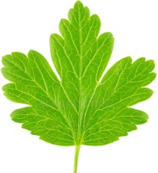
 | Смородина | Малина | Крыжовник
Высота |  |  | 1-2 м
Стебель |  |  | Крупные колючки
Листья |  |  | Меньше, чем у смородины. Имеет от 3 до 5 лопастей
Ягоды
Польза для человека |  |  | Улучшает здоровье сердца и сосудов, повышает качество кожи

